Slide 1
Freesentation Font
 굵기별 선택
1 Thin_아주 가는 글자가 필요할 땐
2 ExtraLight_조금 덜 중요한 내용은
3 Light_내용이 빽빽할 땐 가는 본문용
4 Regular_무난하게, 딱 기본 본문용
5 Medium_내용이 헐렁할 땐 굵은 본문용
6 SemiBold_미듐이 아쉽다면
7 Bold_중요 내용 강조할 땐
8 ExtraBold_강조용으로도 제목용으로도 좋은
9 Black_가장 굵은 제목용
 주요특징
1. 글자 높이, 폭, 간격 등이 세밀하게 파워포인트에 적합하도록 조정되어 있음
2. 숫자는 고정폭 적용 : 111,111 999,999
3. 로마숫자는 세리프 적용 : ⅠⅡⅢⅣⅤⅥⅦⅧⅨⅩⅪⅫ
4. 한자 1,800자 내장 : 漢 金 東
5. 예쁜 글머리 기호 : 
6. 예쁘고 다양한 확장 문자 내장 :
󰀁󰀂󰀃󰀄󰀅󰀆󰀆󰀇󰀈󰀉󰀊󰀋󰀌󰀍󰀎󰀐󰀑󰀒󰀓󰀔󰀕󰀖󰀗󰀘󰀙󰀚󰀛󰀜󰀝󰀠󰀡󰀢󰀣
󰀤󰀥󰀦󰀧󰀨󰀩󰀰󰀱󰀲󰀳󰀴󰀵󰀶󰀷󰀸󰀹󰁀󰁁󰁂󰁃󰁄󰁅󰄡󰄤󰄥󰄦󰄨󰄩󰄱󰄴󰄻󰅒…
 파워포인트 파일 설정
파일 – 옵션 – 저장 – 파일의 글꼴 포함 
https://freesentation.blog/
파워포인트 작성후
본 페이지를 삭제하시면 됩니다.

Slide 2
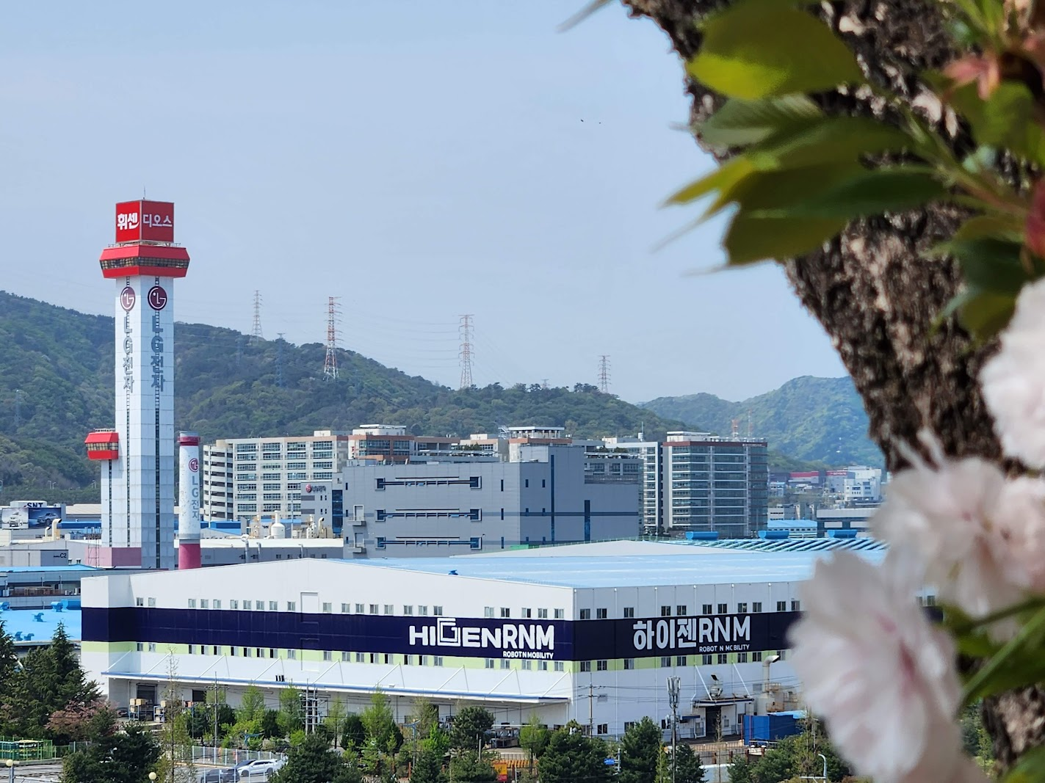
제목
-
2024xxxx
하이젠모터㈜ 기술연구소
김동호 수석연구원

Slide 3
-
소제목

Slide 4
-

Slide 5
-
fin

